Slide 1
Аттракцион страха
3D игра на Pygame

Slide 2
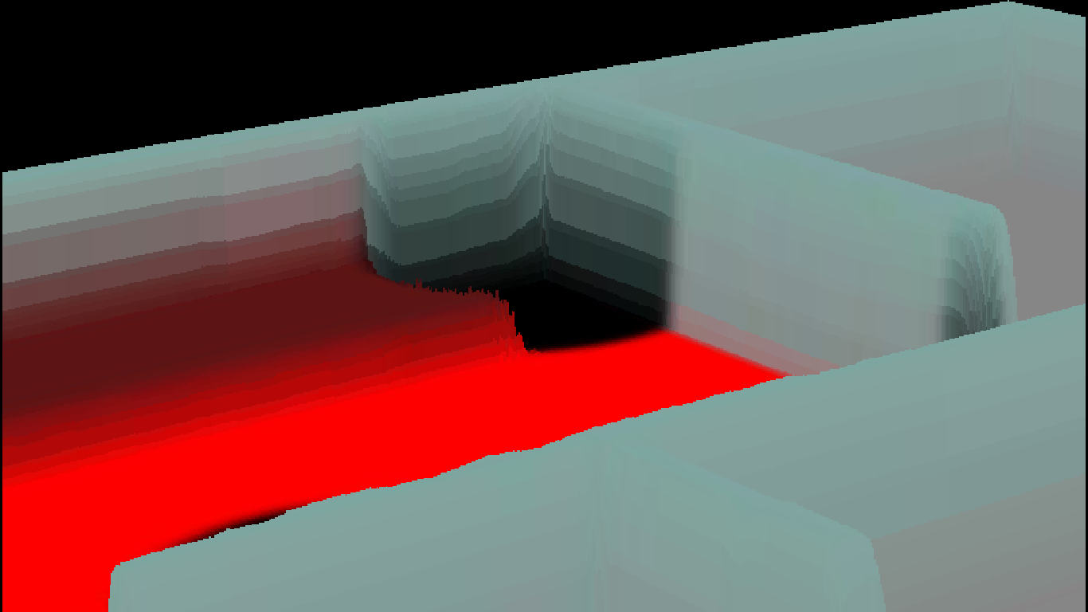
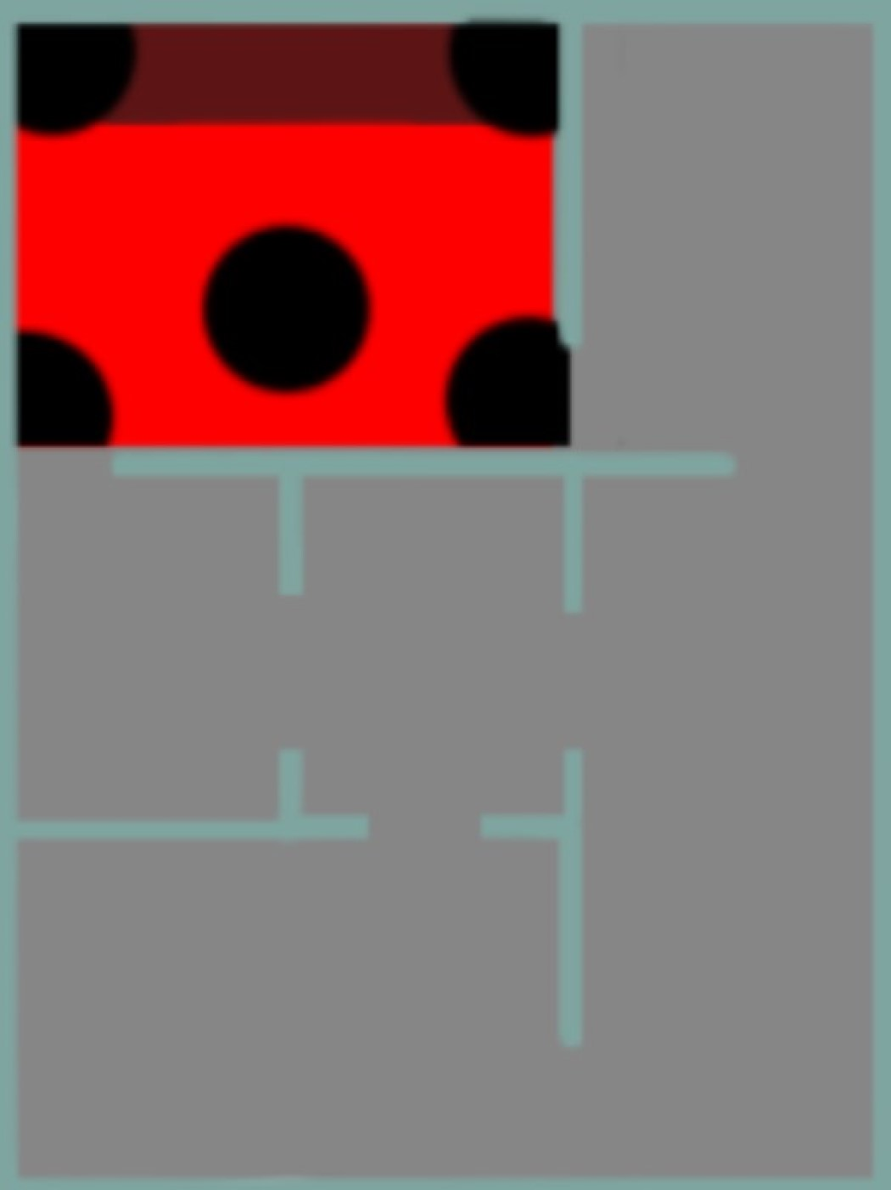
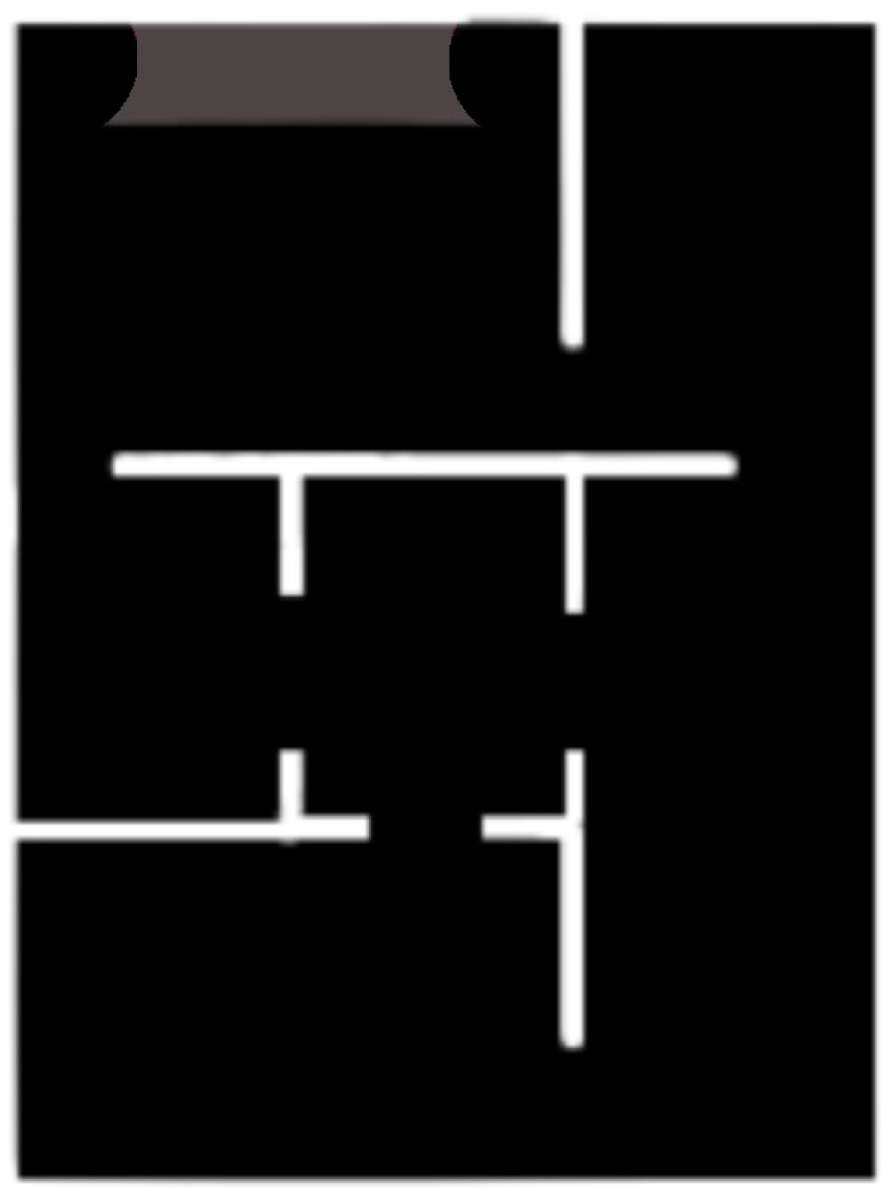
Воксельный движок
В «Аттракционе страха» применена технология воксельного отображения. Для этого используются две карты: цветовая карта и карта высот. С помощью аффинных преобразований из карты высот мы получаем 3D изображение, а карта цветов разукрашивает полученное 3D пространство

Slide 3
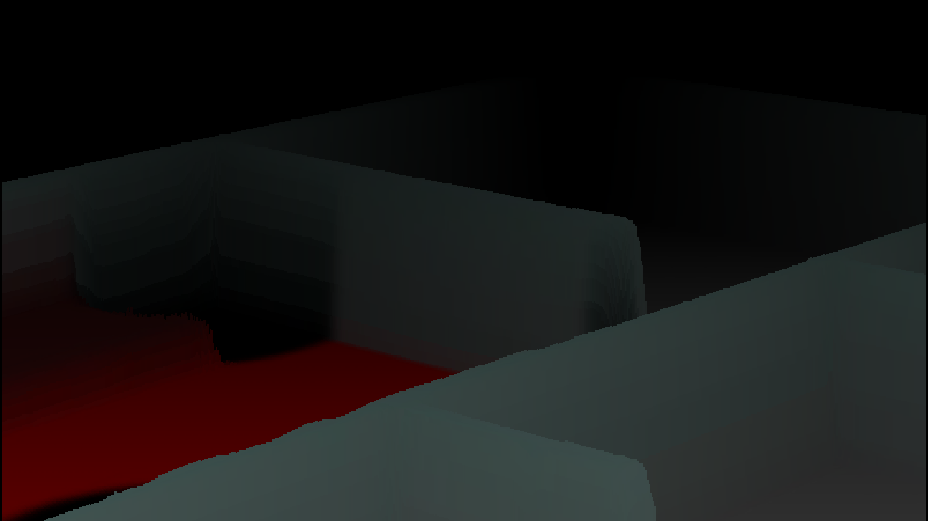
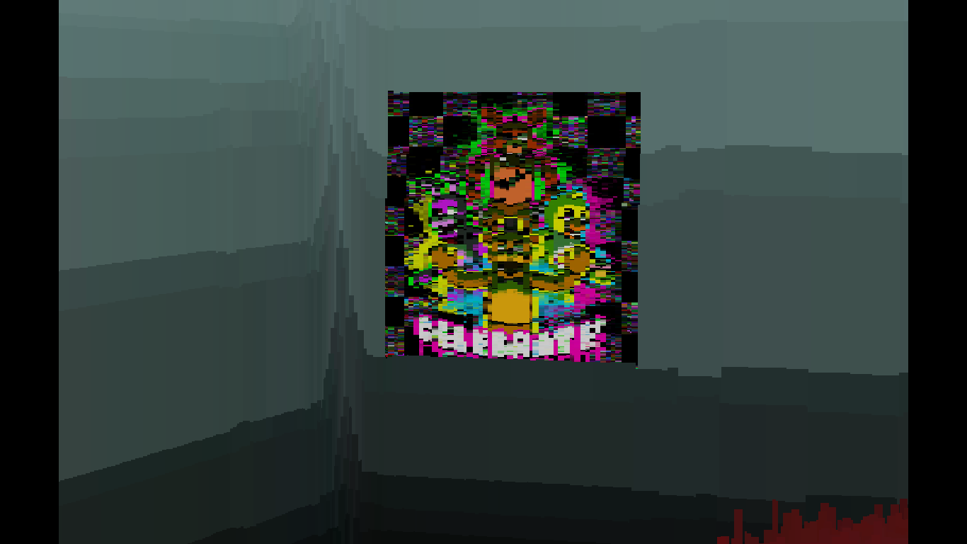
Дополнительные «украшения» 3d
Так же в игру добавлены затемнения (чем дальше объект тем темнее он), попытка реализации «постеров». Эта игра раскроется полностью на любой экран без потери соотношения сторон. Так же в ней можно с лёгкость создавать свои карты.

Slide 4
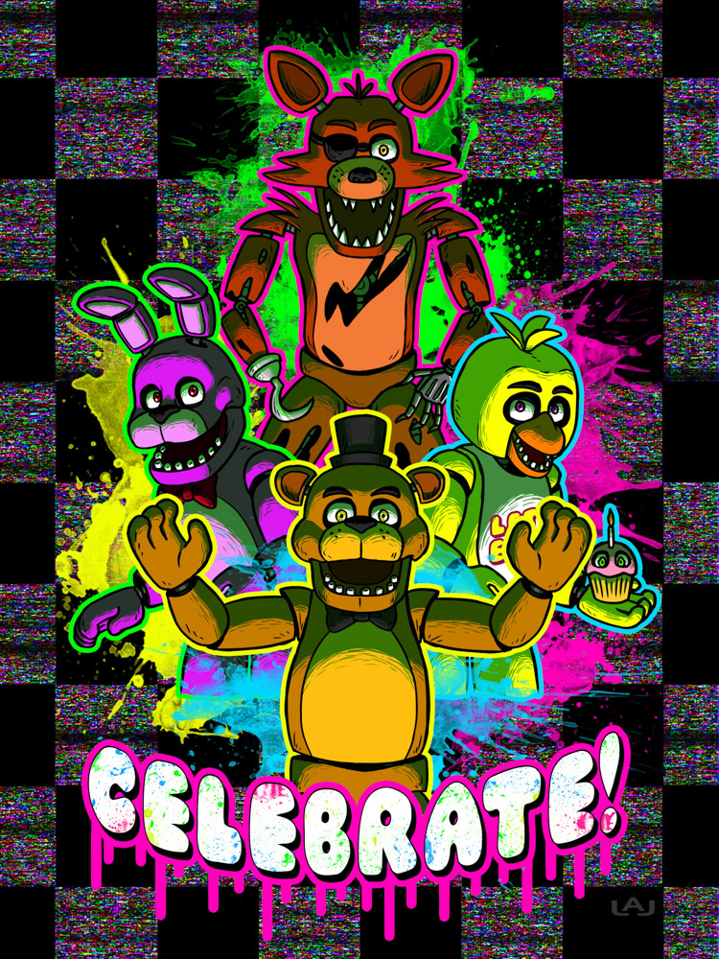
Задумка игры
Готовый продукт будет представлять хоррор игру, на подобии серии популярных хорроров «FNaF». Но для этого остаётся реализовать:
Механики монстров
«Пугалки»
Просмотр камер
Доработка класса «постеров»
Для реализации этого почти всё готово, так что игра в скором времени будет завершена.

